Slide 1
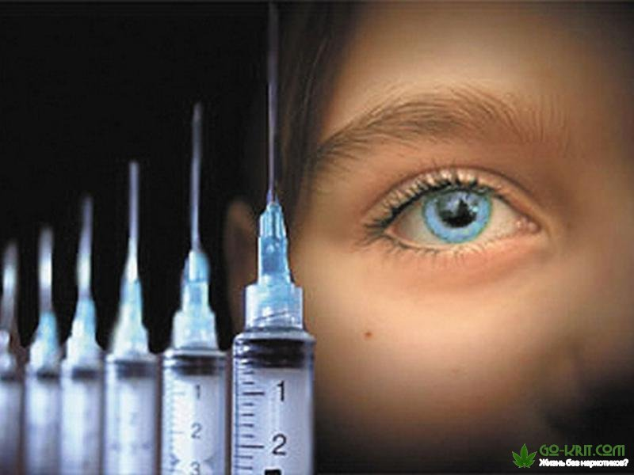
ПРЕЗЕНТАЦИЯ
На тему : наркотики
и их воздействия на организм

Slide 2
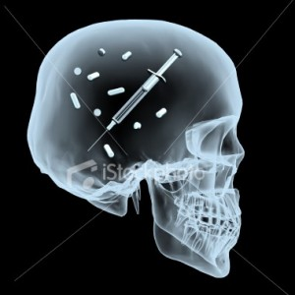
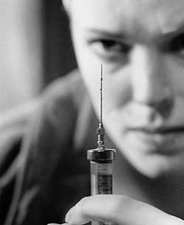
Наркотик
(от греч. ναρκωτικός — приводящий в оцепенение) — согласно определению ВОЗ— химический агент, вызывающий ступор, кому или нечувствительность к боли. Термин обычно относится к опиатам или опиоидам, которые называются наркотическими анальгетикам.
Наркотик — химический агент, вызывающий ступор, кому или нечувствительность к боли. Термин обычно относится к опиатам или опиоидам, которые называются наркотическими анальгетиками
Научные определения
Термином наркотическое средство (наркотик) называют вещества, отвечающие трём критериям
Медицинский критерий — вещество, лекарственное средство, которое оказывает специфическое (стимулирующее, седативное, галлюциногенное и др.) действие на ЦНС, что является причиной его немедицинского потребления.
Социальный критерий — немедицинское потребление рассматриваемого вещества принимает большие масштабы и наносимый вред приобретает социальную значимость.
Юридический критерий — средство, официально признано наркотическим и включено в перечень наркотических средств.
Наркотики используются:
как сильные анальгетики в медицинских целях;
для получения удовольствия;
для достижения состояния изменённого сознания при религиозных обрядах, гадании и т.п.

Slide 3
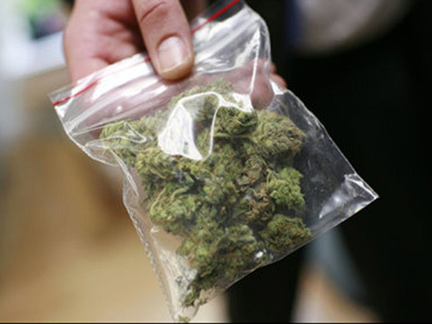
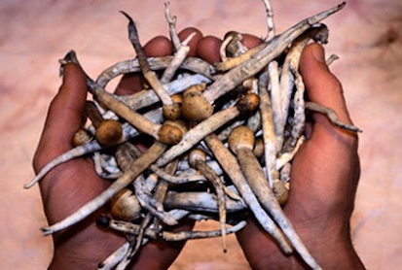
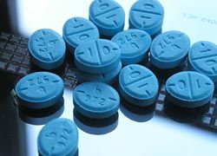
Классификация наркотиков
Существует условное деление на лёгкие и тяжёлые наркотики.
По происхождению психоактивные вещества и наркотики делятся на :
растительные
полусинтетические (синтезируемые на основе растительного сырья)
синтетические.
Существуют классификации наркотических средств как отдельно по химическому строению или клиническому эффекту, так и смешанные.

Slide 4
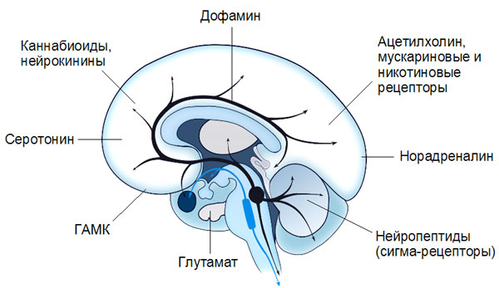
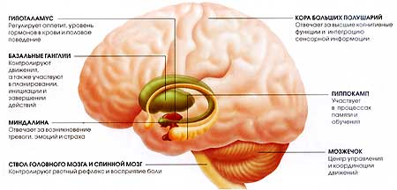
Механизм действия.
Практически все наркотики прямо или косвенно нацелены на «систему поощрения» мозга, увеличивая в 5-10 раз поток нейромедиаторов типа дофамина и серотонина в постсинаптических нейронах. Эти нейромедиаторы вызывают чувство удовольствия, влияют на процессы мотивации и обучения. Они натурально вырабатываются в больших количествах во время позитивного по представлению человека опыта — типа секса, вкусной еды, приятных телесных ощущений, а также стимуляторов, ассоцированных с ними. Нейробиологические опыты показали, что даже воспоминания о позитивном поощрении могут увеличить уровень дофамина. поэтому нейромедиаторы используются мозгом для оценки и мотивации, закрепляя важные для выживания и продолжения рода действия.

Slide 5
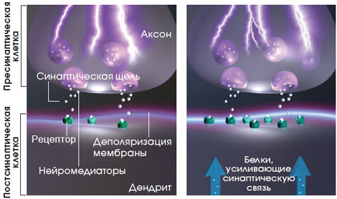
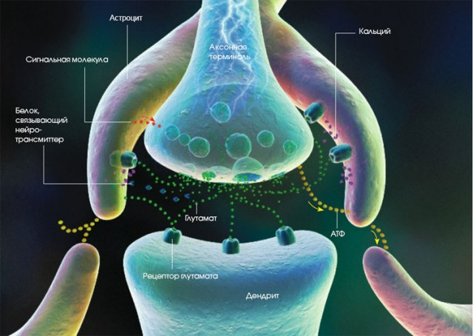
Однако наркотики определённым образом обманывают природную «систему поощрения», позволяя пользователю добиться выброса дофамина и получить чувство удовольствия искусственными методами. Например, амфетамин напрямую стимулирует выброс дофамина, воздействуя на механизм его транспортировки. Другие наркотики, подобные кокаину и различным психостимуляторам — блокируют природные механизмы обратного захвата дофамина, увеличивая его концентрацию в синаптическом пространстве. Морфий и никотин имитируют натуральные нейромедиатры, а алкоголь блокирует антагонисты дофамина. Если пациент продолжает перестимулировать свою «систему поощрения», то постепенно мозг адаптируется к чрезмерному потоку дофамина, производя меньше нейромедиатора и уменьшая количество рецепторов в «системе поощрения»,побуждая пользователей увеличивать дозу для получения прежнего эффекта

Slide 6
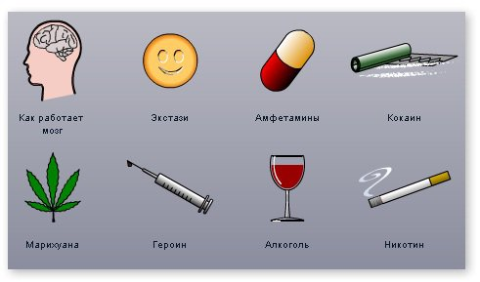
Виды наркотиков
ГИПЕРСТИМУЛЯТОРЫ:
LSD ПСИЛОЦИБИН МЕСКАЛИН ЭКСТАЗИ
ДИССОЦИАТИВЫ:
КЕТАМИН DXM PCP
СТИМУЛЯТОРЫ ЦНС:
АМФЕТАМИН КОКАИН (КРЭК) НИКОТИН
ОПИАТЫ:
ГЕРОИН, КОДЕИН, МОРФИН
ДРУГИЕ ВЕЩЕСТВА:
МАРИХУАНА
ЛЕТУЧИЕ РАСТВОРИТЕЛИ:
ЛЕТУЧИЕ РАСТВОРИТЕЛИ
ДЕПРЕССАНТЫ:
БАРБИТУРАТЫ АЛКОГОЛЬ
ПРОЧИЕ НАРКОТИКИ:
АБСЕНТ НАСВАЙ

Slide 7
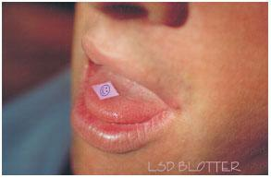
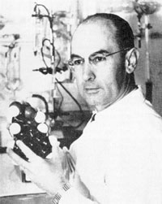
ГИПЕРСТИМУЛЯТОРЫ
LSD
LSD - это синтезированное химическим путем психоактивное вещество, которое погружает человека в необычные состояния сознания, может вызывать разнообразные галлюцинации, обостряет чувствительность и заставляет его видеть окружающий мир совсем в ином свете. LSD представляет собой твердое вещество, не имеющее цвета, вкуса и запаха, кристаллизуется в виде призм. В воде практически не растворяется, температура плавления 198-200 С.
Кто изобрел LSD?
1938 - LSD впервые синтезировал Альберт Хофманн, который работал в фармацевтической компании "Сандоз" (в Базеле (Швейцария).
16 апреля, 1943 - Впервые Альберт Хофманн случайно "испытывает" маленькое количество LSD. Это - был первый человеческий опыт с чистым LSD-25. Он сообщает о наблюдении "непрерывного потока фантастических картин, экстраординарных форм с интенсивной, подобной калейдоскопу игрой цветов." Опыт продолжался чуть более чем два часа.

Slide 8
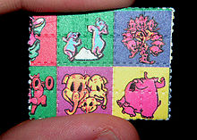
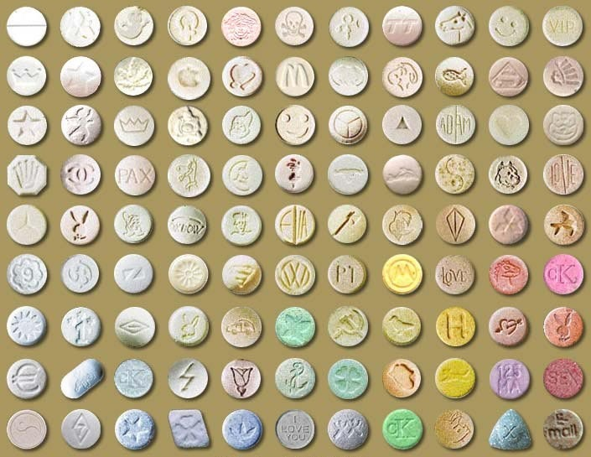
Какие эффекты от ЛСД?
Действие ЛСД обычно начинается спустя 30-90 минут после его принятия внутрь и может продолжаться даже в течение 12 часов. Принимающие ЛСД могут испытывать определенные ощущения, связанные с воздействием на физиологию, например, повышение артериального давления и частоты сердечных сокращений, головокружение, отсутствие аппетита, сухость во рту, потливость, тошноту, онемение рук и ног и дрожь; но действие наркотика, в основном, проявляется на эмоциональном и чувственном уровне. Эмоции принявшего наркотик могут очень быстро измениться от страха к эйфории, причем такие переходы будут столь стремительными, что может показаться, что человек испытывает несколько ощущений одновременно.
ЛСД оказывает также сильнейшее действие на органы чувств. Ощущения цвета, запаха, и иные кажутся весьма и весьма интенсивными. В некоторых случаях сенсорные ощущения могут сливаться воедино, при этом человеку кажется, что он способен слышать и ощущать на ощупь цвета и видеть звуки.
.

Slide 9
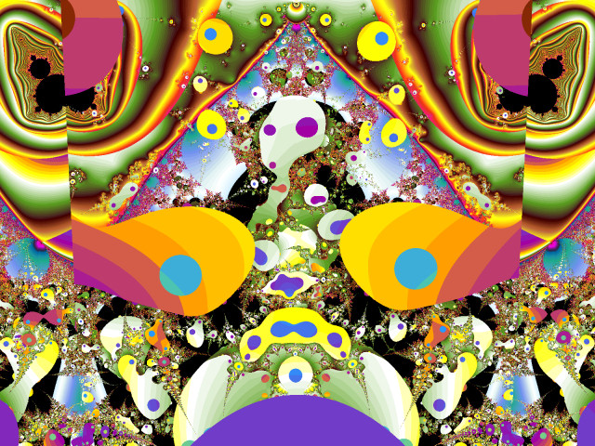
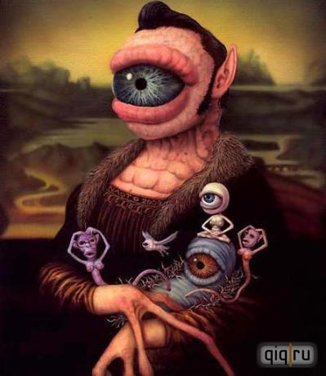
Галлюцинации искажают или видоизменяют очертания предметов и различные формы движения. Они могут вызвать ощущение того, что ход времени сильно замедлился или что форма тела самого человека изменилась. Принявший наркотик человек иногда испытывает приятные и стимулирующие работу мозга ощущения, а также чувство углубленного понимания всего происходящего. Также могут появляться страшные мысли и кошмары, чувство беспокойства и отчаяния, в том числе страх перед наступающим безумием или близкой смертью, или утраты контроля над собой
Имеет ли LSD толерантность?
LSD имеет временную толерантность. Полностью LSD выводится из организма за 3-6 дней. После этого времени LSD будет действовать по-прежнему.
В какой форме обычно LSD можно увидеть?
Чаще всего LSD представляет собой либо бумагу, пропитанную небольшим количеством раствора д-лизергиновой кислоты (это называют "марка", "промокашка", от английского слова "blotter"), либо гель, либо таблетку, что встречается редко.

Slide 10
Псилоцибин- индольное производное триптамина содержащееся в грибах из родов псилоцибе (Psilocybe).Хотя и псилоцибин и псилоцин (дефосфорилированный вариант сильнее) найдены в природе в грибах, их экологическая роль неизвестна.
Пейот -это маленький, не имеющий колючек кактус Лофофора Уильямсии (Lophophora Williamsii), чьим основным ингредиентом является мескалин..
Верхушка кактуса, которая находится над землёй и называется кроной - состоит из бутонов в форме дисков, которые отрезаются от корня и высушиваются. Эти бутоны, главным образом, жуются или же погружаются в воду для того, чтобы выработать опьяняющую жидкость. Галлюциногенный эффект длится около 12 часов. Пейот приводит к достаточно большому количеству зрительных галлюцинаций. Мескалин извлекают из пейота или производят искусственным путём.
Мескалин вызывающий галлюцинации алкалоид, содержащийся в мексиканском кактусе Lophophora Williamsii ("пейот" или "пейотль" на языке индейцев).. Использовался ацтеками в медицинских целях - для лечения укусов змей и различных заболеваний. Мескалин вызывает зрительные и слуховые галлюцинации, очень яркие по своему содержанию. Препарат обычно применяется в виде разрезанных на ломтики кусочков высушенного на солнце кактуса лофофоры. Сходен по своему действию с ЛСД и псилоцибином.

Slide 11
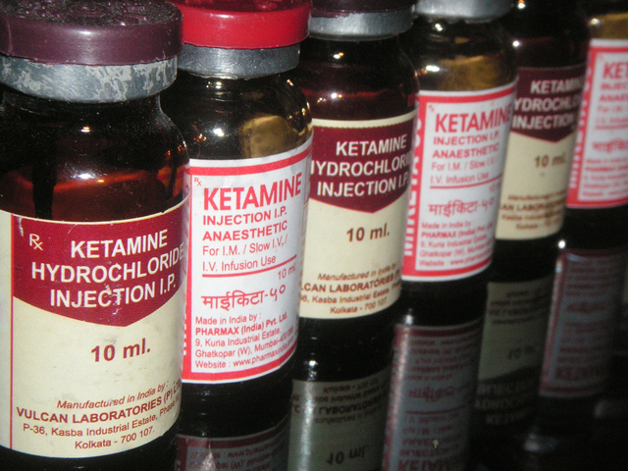
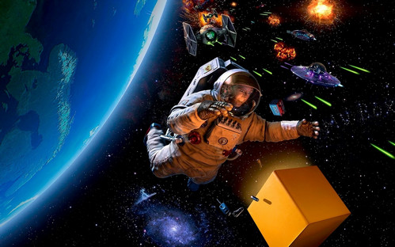
ДИССОЦИАТИВЫ:
КЕТАМИН
1962 - Американский Фармацевт Кэлвин Стивенс впервые синтезирует кетамин в Parke Davis Lab и называет его "CI-581".
1963 - Кетамин запатентован в Бельгии.
1965 - Кетамин, как обнаруживают, является хорошим обезболивающим.
Как называют Кетамин химики?
Систематическое название - 2-(метиламино)-2-(2-хлорфенил)-циклогексана гидрохлорид.
Как его используют?
Кетамин используется прежде всего для хирургической анестезии (наркоза). Анестезия при введении Кетамина получила название "диссоциативной", что означает, в частности, что сознание при ней "отделяется" (или "диссоциируется") от тела. Основное преимущество Кетамина перед другими средствами для наркоза в том, что он не подавляет гортанных и глоточных рефлексов (так что вы не рискуете во время операции захлебнуться собственной слюной). Кроме того, Кетамин гораздо меньше, чем другие общие анестетики угнетает дыхание, а сердцебиение он даже стимулирует. В связи с этим Кетамин особенно полезен в экстренной хирургии (например, при стихийных бедствиях и т.п.), когда опасные побочные эффекты особенно нежелательны

Slide 12
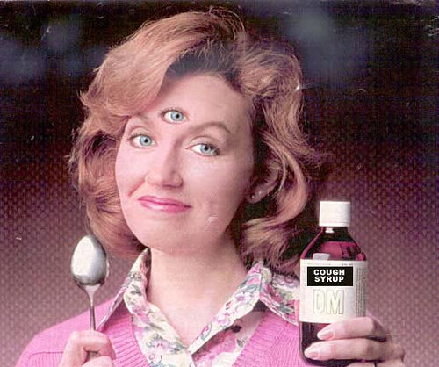
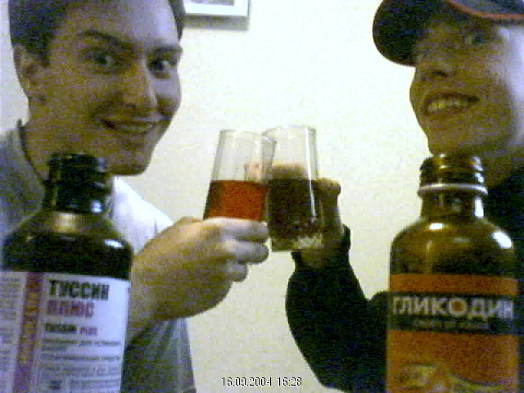
DXM
DXM, или декстрометорфан, вещество для подавления кашля, составная часть сиропов от кашля и противокашлевых лекарств. Декстрометорфана гидробромид (dextromethorphan hydrobromide) - растворимая в воде соль декстрометорфана и бромводородной кислоты (HBr), то есть то, что получается при реакции чистого декстрометорфана и бромводородной кислоты. DXM - синтетический аналог морфина аналогичный леворфанолу (levorphanol), однако не имеет опиатных эффектов. В США используется более тридцати лет, заменяя кодеин в качестве подавителя кашля. Кодеин - это опиатный наркотик, входящих в состав некоторых лекарств от кашля (Терпинкод, например), который куда более опасен, чем DXM из-за того, что способен вызвать физическое привыкание.
Эффекты от DXM?
Это зависит от того, сколько принять DXM. Существует четыре различных вида эффекта в зависимости от дозы - они называются плато. Первое плато - легкий стимулирующий эффект, чувство легкого возбуждения - обычно сравнивается с MDA. Второе плато - более возбужденное состояние - ощущения опьянения. Третье плато - диссоциированное, как при небольшой дозе кетамина. Четвертое плато - полная диссоциация, как большая доза кетамина.
Опасен ли DXM?
Да, особенно в больших дозах. Одни из главных опасностей:
Тошнота, понос, рвота, аллергические реакции. Приступы жара, головокружение, психотические срывы (от больших доз).

Slide 13
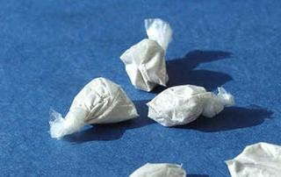
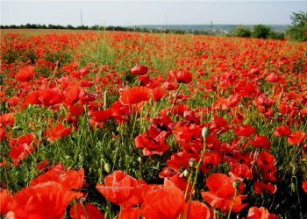
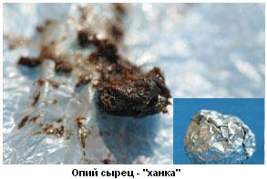
ОПИАТЫ.
Опиоиды относятся к препаратам, изменяющим душевное состояние и восприятие окружающего. Иногда опиоиды вызывают сон, но потери сознания не происходит даже при высоких дозах.
Опиаты имеют разнообразную химическую структуру, но вызывают довольно сходные эффекты, за счет того, что все они связываются со специфическими "опиатными" рецепторами.
Жаргонное название :
"Маковая соломка", "солома", или "сено"- размолотые (иногда до состояния пыли) коричнево-желтые сухие части растений: листья, стебли и коробочки.
"Ханка"- застывший темно-коричневый сок маковых коробочек (он же опий-сырец), сформированный в лепешки 1-1,5 см в поперечнике.
"Бинты", или "марля"- пропитанная опием-сырцом хлопчатобумажная ткань, становится коричневой, если до пропитки имела светлый цвет. Плотная и ломкая на ощупь.

Slide 14

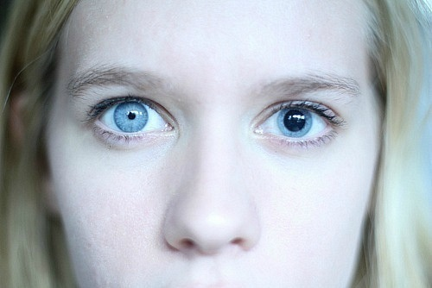
Основные эффекты
Болеутоляющая активность, сильное уменьшение болей любого происхождения.
Эйфоризирующая активность, способность вызывать особое психическое состояние благополучия и благодушия.
Подавление кашлевого и дыхательного центров мозга.
Активация парасимпатической системы, сужение зрачков.
Повышение тонуса кишечника, запоры, спазм гладких мышц.
При длительном применении активность опиата снижается (привыкание).
Неприятные эффекты при внезапной отмене препарата (абстиненция или ломка).
Опиаты вызывают сильную психологическую и физическую зависимость (пристрастие).
По химической природе, характеру и механизмам фармакологической активности современные анальгетики делят на две основные группы:
Наркотические анальгетики
Включает морфин и близкие к нему алкалоиды (опиаты) и синтетические соединения, обладающие морфиноподобными свойствами.
Ненаркотические анальгетики
Включает синтетические производные салициловой кислоты, пиразолона, анилина и др.
Опиаты считаются самыми опасными из всех видов наркотиков.

Slide 15
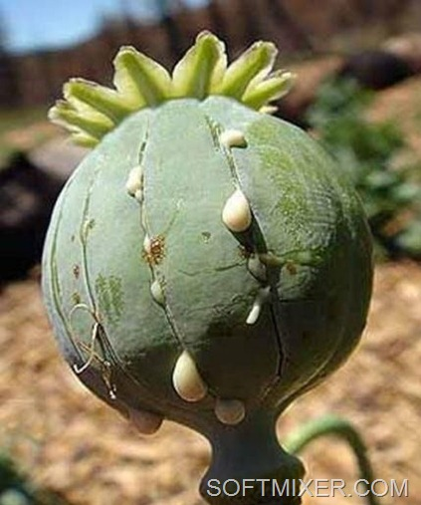
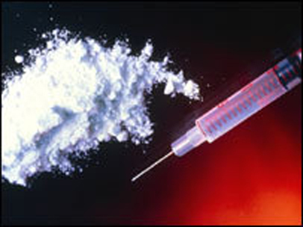
Героин
Героин изначально был назван немецким словом - "heroisch" - герой, для героя. Согласно популярной легенде, его заместитель, methadone, первоначально окрестили Dolophine в честь Адольфа Гитлера. В действительности, название происходит от Латинского "dolor", означая боль.
Употребление героина отмечается эйфористическим наплывом, теплым чувством расслабления, ощущением защищенности, и прекращением боли, опасения, голода, напряженности и беспокойства. Когда героин нюхают или курят, ощущения более сильные. Наркоману кажется, что время может замедляться. Любое проявление гнева, расстройства или агрессии исчезает.
Героин наиболее быстродействующий и сильнодействующий из всех опиатов. Когда героин используют внутривенно, он достигает мозга за 15 -30 секунд; когда героин нюхают он достигает мозга за 7 секунд.
После 4 - 8 часов после приема эффект постепенно проходит. Привыкание развивается достаточно быстро ,так что наркоманы постепенно увеличивают ежедневную дозу, что почти всегда превышает финансовые возможности человека. Так возникает зависимость.

Slide 16
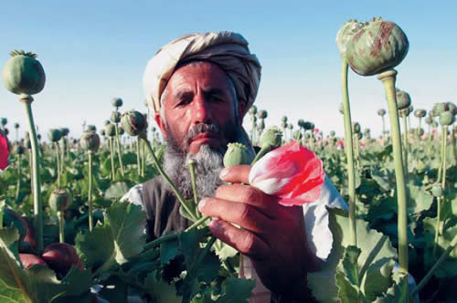
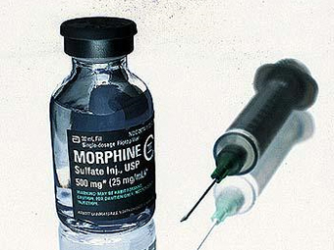
Морфин
Морфин является основным представителем группы наркотических анальгетиков. Он оказывает сильное болеутоляющее действие. Понижая возбудимость болевых центров, он оказывает также противошоковое действие.
В больших дозах вызывает снотворный эффект, этот эффект более выражен при нарушениях сна, связанных с болевыми ощущениями.
Морфин оказывает тормозящее влияние на условные рефлексы, усиливает действие наркотических, снотворных и местноанестетических средств. Понижает возбудимость кашлевого центра.
Морфин вызывает возбуждение центра блуждающих нервов, проявляющееся брадикардией. А также вызывает миоз в результате активации нейронов глазодвигательных нервов. Эти эффекты снимаются атропином или другими холинолитиками.
Рвота, которая может наблюдаться при применении морфина, связана с возбуждением хеморецепторных пусковых зон продолговатого мозга. Морфин угнетает рвотный центр. Поэтому повторные дозы морфина и рвотные средства, вводимые после морфина, рвоты не вызывают.
Основной обмен и температура тела под влиянием морфина понижаются.
Характерным для действия морфина является угнетение дыхательного центра. Токсические дозы вызывают появление периодического дыхания и последующую смерть, в результате остановки дыхания

Slide 17
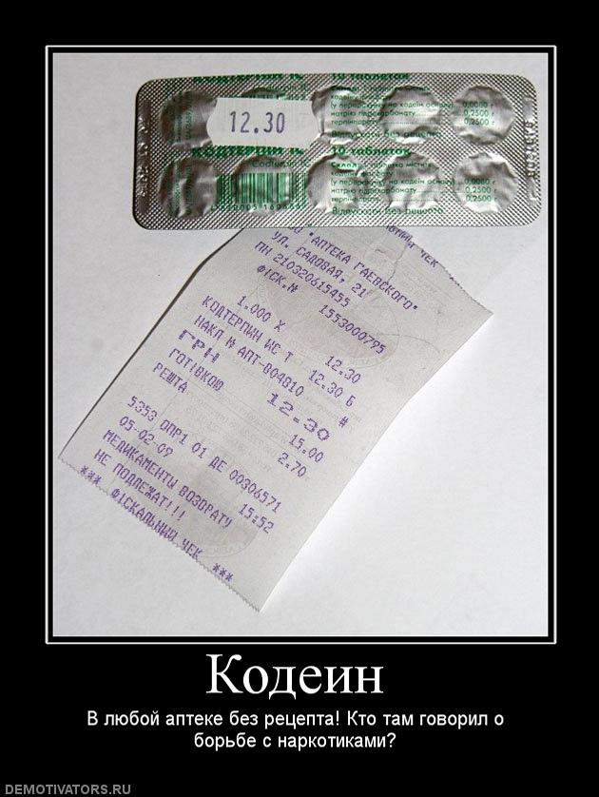
Кодеин
Кодеин - содержащийся в опии алкалоид (0,2 - 1 %), также как и морфин обладает наркотическим действием, хотя и гораздо более слабым. Наряду с морфином относится к опиатным наркотикам. Кодеин, в отличие от более токсичного морфина, в терапевтических дозах не вызывает эйфории, редко ведет к привыканию и болезненному пристрастию, не действует на пищеварительный тракт. Все эти качества позволили широко использовать его в медицине в качестве противокашлевого средства (в виде кодеина - основания или кодеина фосфата). Обезболивающий эффект у кодеина в 7 раз ниже, чем у морфина, и как анальгетик он практически не применяется. В высоких дозах (0,1 - 0,2 г) вызывает возбуждение, тошноту, чувство "тяжелой головы", но, в отличие от морфина и опия, не оказывает снотворного эффекта

Slide 18
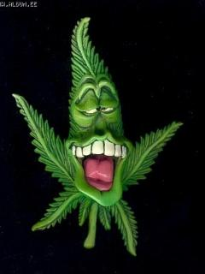
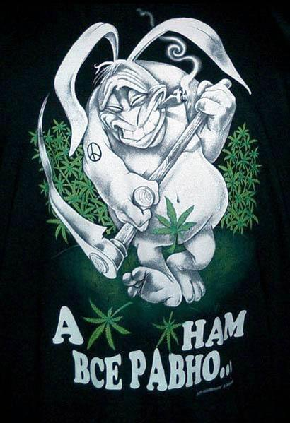
Конопля
Конопля, марихуана, анаша- разные названия одного и того же растения- конопли.
Cannabis Sativa, более известное под названием марихуана, является конопляным растением, растущим практически по всему миру. Конопля содержит различные химические элементы, называемые "канабиоиды". Среди cannabinoids содержащихсчя в конопле - cannabinol, cannabidiol, cannabinolidic кислоты, cannabigerol, cannabichromene, и несколько изомеров tetrahydrocannabinol. Один из них, delta-9-tetrahydrocannabinol (THC), как полагают, является ответственным за большинство психоактивных эффектов конопли. Исследования конопли закончилось появлением и продажей "dronabinol" (синтетический THC) - лекарством известным, как "Marinol", для лечения тошноты, рвоты при химиотерапии, используемой в лечении рака и при стимулировании аппетита у пациентов с диагнозом СПИД. "Marinol" был занесен в 1999 в Список III, в настоящее время он незаконный препарат - наркотик.
Растения каннабиса сейчас наиболее известны как сильные психоактивныеф вещества, но многие годы их собирали из-за их волокна.
образов, деперсонализацией и иногда галлюцинациями

Slide 19
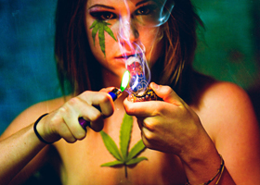
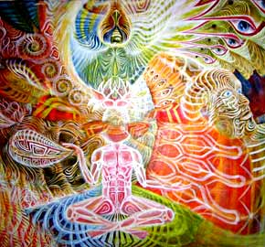
Коноплю обычно курят. Ее эффекты чувствуют уже через несколько минут, они достигают пика через 10 - 30 минут, и могут продолжаться в течение двух или трех часов. Низкие дозы имеют тенденцию стимулировать ощущение благосостояния и мечтательного состояния, расслабления, которое может сопровождаться более "ярким зрением", запахом, вкусом, и звуками, также как изменениями в формировании мыслей и их выражении. Это состояние опьянения тяжело увидеть постороннему человеку, со стороны. Более сильные дозы усиливают реакции. Индивидуум может испытывать перемену сенсорных образов, быстрое изменение эмоций, фрагментарные мысли с тревожащими ассоциациями. Высокие дозы могут кончаться искажением. Три наркотика, которые являются производными конопли - марихуана, гашиш и масло гашиша. Сегодня, коноплю незаконно выращивают и в закрытых помещениях, чтобы максимально увеличить содержание THC, таким образом достигается самый большой психоактивный эффект

Slide 20
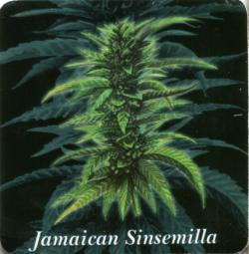
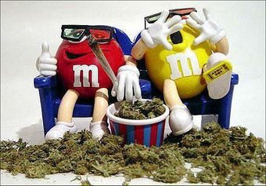
Марихуана
Термин "марихуана" происходит от португальского слова mariguango, которое переводится как "пьянящий". И марихуана, и гашиш происходят от каннабис сатива. Марихуана - это верхняя часть растения с листьями. Гашиш изготавливается из пыли смолы, которая выделяется конопляным растением для защиты от солнца, жары и для поддержания уровня жидкости. Растения, произрастающие в теплом климате, выделяют больше смолы, которая является сильным психоактивным средством. Вид марихуаны известный как "sinsemilla" получаемой из неопыленного женского растения конопли, очень известен во всем мире, из-за высокого содержания в нем THC.

Slide 21
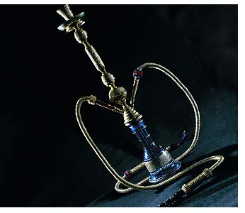
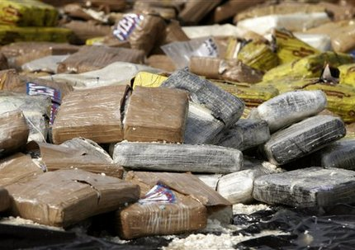
Гашиш
Гашиш или хэш, это эссенция марихуаны, экстрагированная и спрессованная в блоки. Хэш обычно курят из трубок, хотя есть много рецептов, в которых он используется в качестве ингридиента. Воздействие гашиша гораздо сильнее марихуаны.
Гашиш можно курить через трубку или смешать с табаком сигарет. По традиции гашиш курят через кальян или длинную трубку, в которую поступает дым, пропущенный для охлаждения через воду.
- Кальян во всех странах Ближнего Востока это нечто большее, чем то, что получает обычный курильщик в процессе курения. Если заменить воду на аромизированное брэнди или красное вино, эффект может быть весьма сильным. Ближний Восток, Северная Африка, Пакистан и Афганистан - главные поставщики гашиша.
Масло гашиша
Масло гашиша производят извлекая cannabinoids из растения конопли при помощи различных растворителей. Цвет и запах бывают разными, в зависимости от типа используемого растворителя. На вид масло гашиша - это вязкая жидкость с цветом от янтарного до темно-коричневого, содержание THC в котором составляет в среднем приблизительно 15 процентов. Психоактивные эффекты: одна капля или две этой жидкости на сигарету равно целой папиросе с марихуаной.

Slide 22
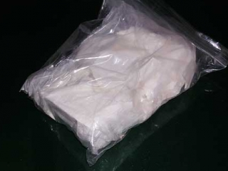
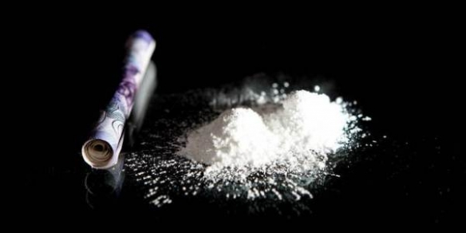
Кокаин
Другие названия кока, кокос, кокс, Си, Цэ, конфета, нос, пыль, белая дама, гудок.
- Кокаин это экстракт из листьев произрастающего в Южной Америке растенияErythroxylum Coca
Кокаин относится к группе психомоторных. Начинает работать практически мгновенно- сразу после того как порошок попадает на слизистую носа, наступает "приход" - вспышка кайфа. Резко повышается двигательная активность, мозг "быстрее" соображает, наблюдается общий подъем душевных и физических сил.
- Эффект ощущается недолго- 10..15 минут, и затем наступает депрессия, которая длится около 30-40 минут.
Дозировка зависит от длительности потребления. "Стартовая" доза - две "дорожки".
Длительность эффектов
Эффект кокаина, если вдохнуть его через нос, продолжается всего лишь 20-40 минут. Это одна из главных причин, от которых возникает пагубное пристрастие к кокаину. По мере того, как эффекты уходят, часто люди еще нюхают одну дорожку, потом еще и еще... Это может продолжаться, пока у человека не кончится весь порошок. Такой способ постоянного использования может быстро вызвать психологическое привыкание. Затяжка крэка произведет эффекты на 5-15 минут

Slide 23
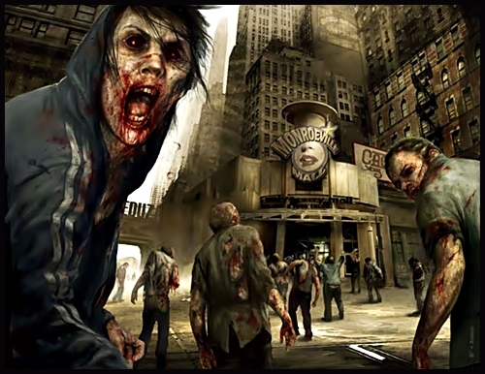
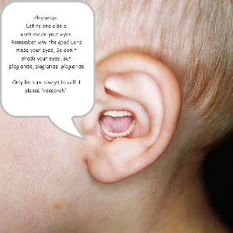
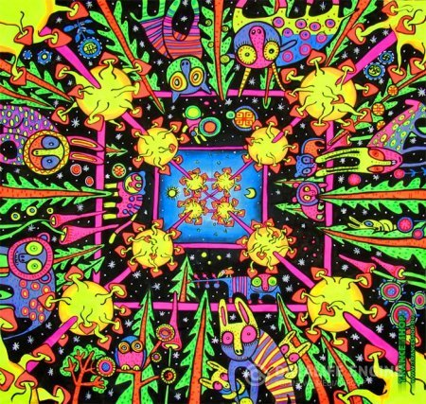
Зависимость и кокаиновый психоз
  Длительное употребление кокаина вызывает паранойю, глухоту, бред, нарушение пищеварения и неконтролируемые конвульсии. Кроме того, весьма вероятность проблемы со слизистой носа или отвердение вен (зависит от способа приема); нарушение фаз сна (человек перестает высыпаться).Есть влияние на потенцию.
  Наиболее неприятным побочным эффектом психостимуляторов является "отдача" в виде снижения мотивации, работоспособности и настроения, что может привести к формированию психологической зависимости, если для преодоления этих последствий используют повторные дозы стимулятора.
Картина кокаинового параноида обычно сводится к быстро вспыхивающему ("как озарение") бреду преследования. Все вокруг внушает чрезвычайное подозрение, поначалу с примесью некоторого любопытства, но вскоре с озлобленностью и агрессивностью. Лица других людей кажутся искаженными от злых умыслов. Среди галлюцинаций опять же характерны тактильные: насекомые и черви не только ощущаются ползающими по коже, но возникает убежденность, что они проникли под кожу. Больные стараются их оттуда достать, отчего кожа оказывается покрытой множеством глубоких расчесов и царапин. Слуховые и зрительные галлюцинации появляются не всегда и бывают эпизодическими. Наряду с бредом преследования иногда развивается бред ревности или бред величия.
Во время параноида сохраняется внешняя упорядоченность поведения. На окружающих они могут не производить впечатление бредовых больных. Наоборот, способны даже индуцировать других, которые поначалу разделяют их опасения, верят их рассказам.

Slide 24
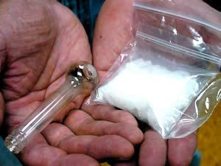
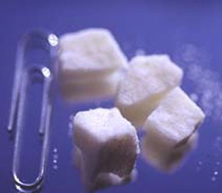
Крэк
Свободное основание кокаина: крэк. Разновидность кокаина, которую курят. При этом крэк - наркотик с самой максимальной привыкаемостью, он в 10 раз опаснее кокаина. Поскольку он проникает в кровь через легкие, то достигает мозга за считанные секунды, а это означает практически мгновенную зависимость.
- Как и при употреблении кокаина, возникает состояние эйфории, но продолжается оно всего лишь 5 -20 минут. Затем наступает сильная депрессия.
Человек попадается мгновенно, следующая доза нужна практически немедлено, вызывает очень сильную зависимость.
В дополнение к вышесказанному хотелось бы отметить, что курильщики кокаина/крека страдают от острых дыхательных проблем, включая кашель, одышку, различные астмы и серьезные боли груди с поражением легких и кровотечениями. В больших дозах кокаин может привести к приступам и смерти от "отказа" легких или остановки сердца. На сегодняшний день не имеется никакого определенного лекарства-антидота ("противоядия") при передозировки кокаина.

Slide 25
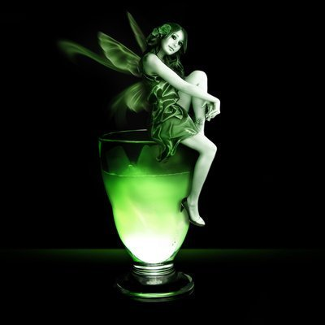
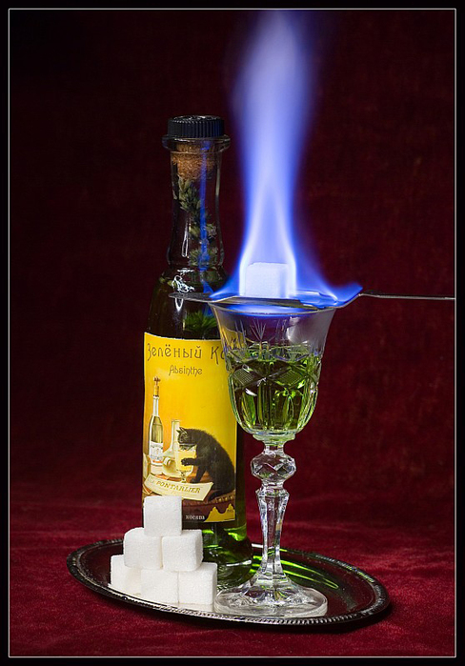
Абсент
Сложный напиток на основе спирта (70 – 85 градусов) и различных растений, изумрудно-зелёный, очень горький (из-за присутствия абсентина). В зависимости от рецепта, абсент: вызывает эйфорию, состояние безмятежности и спокойствия, апатию. Туйон, содержащийся в полыни горькой (Artemisia absinthium), одном из компонентов напитка, по своему воздействию сходен с марихуаной. Механизм действия туйона не известен, хотя структурное сходство между туйоном и тетрагидроканнабинолом (активным компонентом марихуаны) приводит к предположениям , что оба вещества имеют сходные зоны воздействия на мозг. Большие дозы абсента могут вызвать изменение восприятия, зрительные иллюзии, изменение цветовосприятия, в редких случаях галлюцинации. Постоянное злоупотребление абсентом вызывает тяжёлую депрессию, психические и нервные расстройства, неспровоцированную агрессию, психологическую зависимость, болезни печени (которые приведут к смерти в течение 2-3 лет) и импотенцию.
Как употребляют абсент
Абсент, традиционно наливают через ситечко с сахаром. Льют абсент в стакан через сахар (делать это надо так чтобы сахар не рассыпался). Потом поджигают сахар (это получится только если абсент содержит больше 60% спирта, в противном случае вся процедура лишена смысла) и ждут пока он, расплавившись, стечёт в стакан.

Slide 26
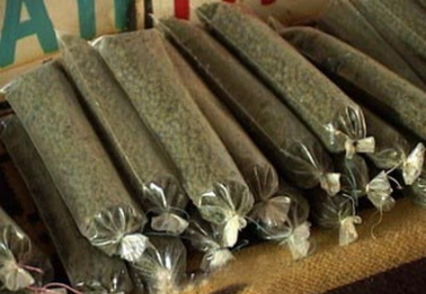
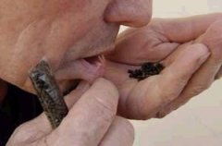
Насвай
Раньше для его изготовления применяли растение нас. Сейчас основным компонентом являются махорка или табак. Добавляют в смесь также гашеную известь, золу различных растений, верблюжьего кизяка или куриного помета, иногда масло. Известны различные виды насвая: ташкентский, ферганский, андижанский и другие. За последние пять лет насвай стал очень популярным в Странах Средней Азии, особенно среди семи-восьмиклассников. Школьные коридоры все больше окрашиваются в зеленый, "насвайный", цвет и приобретают запах курятника. Регулярные уборки и хлорка не успевают справляться с новой молодежной модой. Надо сказать, что употребление насвая весьма хлопотное занятие. Его закладывают в рот, стараясь не допустить попадания порошка на губы, которые в таком случае покрываются волдырями. Проглоченные слюна или крупинки зелья могут вызвать тошноту, рвоту и понос, что также весьма неприятно

Slide 27
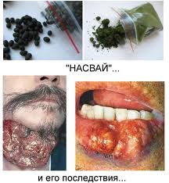
А полученное удовольствие - легкое головокружение, покалывание в руках и ногах, помутнение в глазах - длится не более 5 минут. В основном причиной закладывания насвая подростки называют то, что после него не хочется курить. Дело в том, что насвай является не заменителем, а тем самым табаком, который наносит вред организму. И не надо обманываться, что уменьшение содержания никотина в какой-то степени решает проблему. "Насвайщики" компенсируют потерю увеличением количества и изменением качества смеси. Разница состоит лишь в том, что табачный дым первый удар наносит по легким, а насвай - по слизистой рта и желудочно-кишечному тракту. Развивается та же никотиновая зависимость. Кстати, по данным Узбекистанского республиканского онкологического центра, более 80 процентов (!) больных с диагнозом "рак ротовой полости и гортани" потребляли насвай.

Slide 28

Спасибо за внимание!

